Slide 1


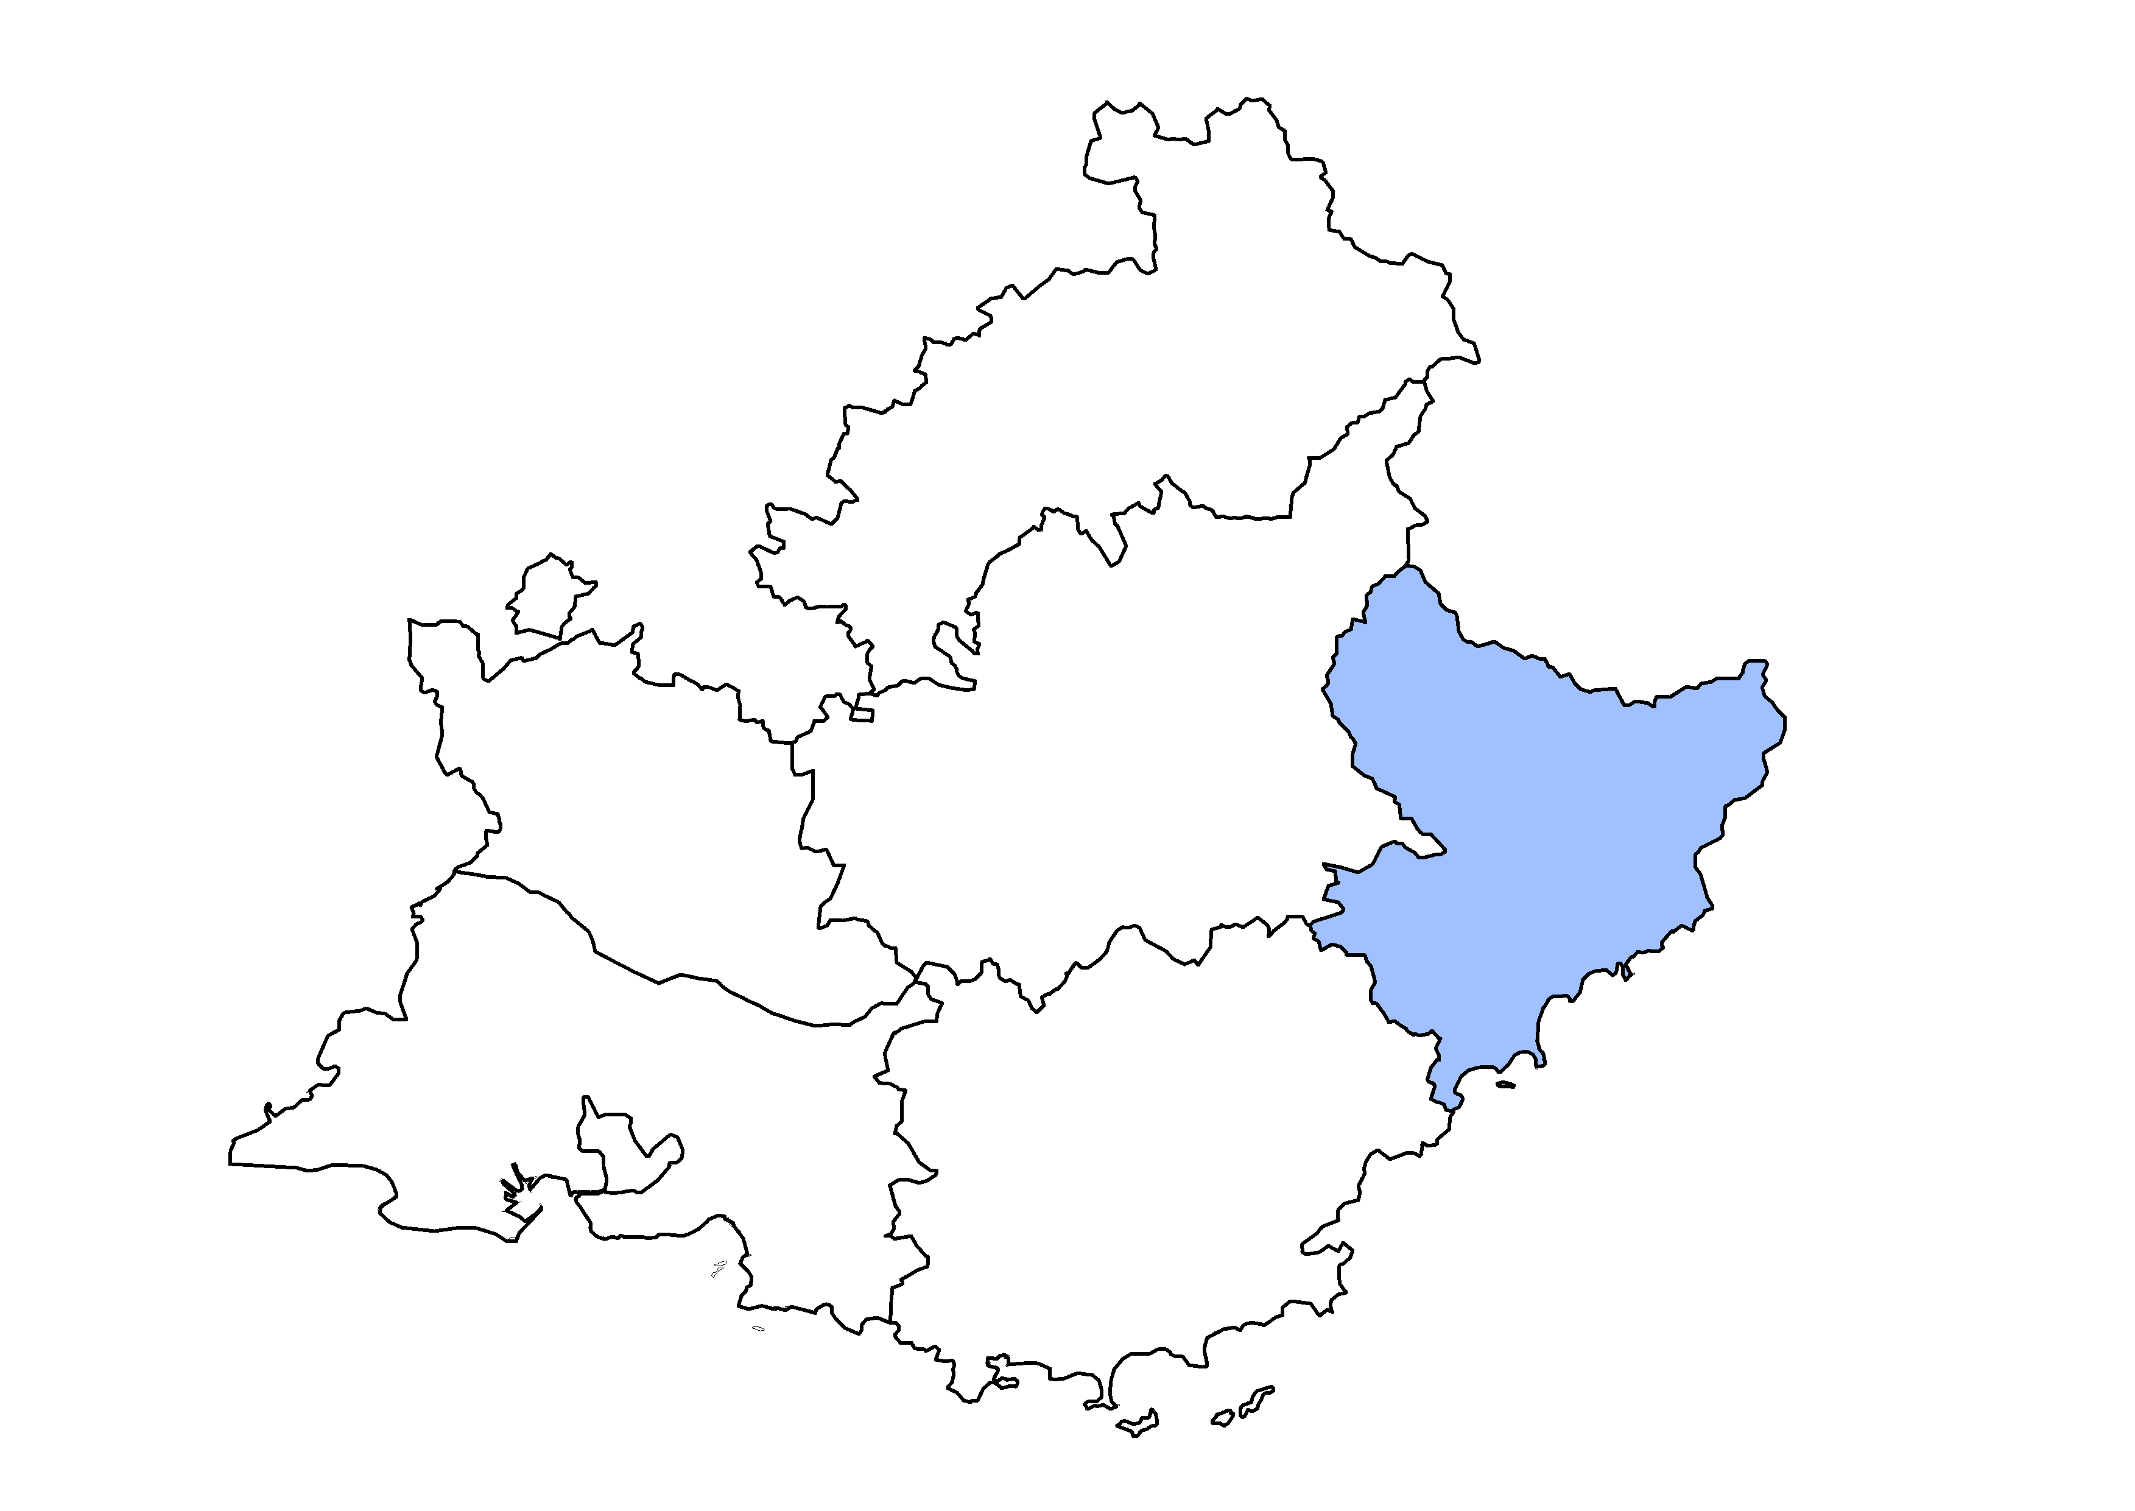

Les éclairages conjoncturels départementaux
La situation conjoncturelle
au 3e trimestre 2023
dans les Alpes-Maritimes
Crédit photo : ©Shutterstock
Services études, statistiques, évaluation

Slide 2
L’emploi salarié progresse faiblement…
Au T3 2023 :
+ 0,2 %
+ 0,1 %
+ 0,1 %

Slide 3
… en partie pénalisé par le recul de l’intérim…
Au T3 2023 :
+ 860
emplois hors intérim
- 280
intérimaires

Slide 4
… dans tous les secteurs d’activité

Slide 5
L’emploi ralentit dans le tertiaire marchand mais rebondit dans l’industrie et le tertiaire non marchand. Dans la construction, les pertes sont encore plus nombreuses

Slide 6
Plus forte contraction annuelle dans la construction depuis huit ans

Slide 7
Les embauches en CDI reculent, celles en CDD de plus d’un mois demeurent stables

Slide 8
Le nombre de bénéficiaires de contrat aidé de nouveau quasi-stable
1 100
* Marchands et non marchands . Depuis juillet 2014, les Ateliers et chantiers d’insertion (ACI) doivent recruter leurs salariés en CDDI.
Note : données arrondies en fin de trimestre, provisoires
Source : ASP - Traitements : Dares

Slide 9
La croissance de l’apprentissage se modère par rapport à l’année précédente

Slide 10
Après avoir atteint son plus bas niveau historique, le taux de chômage repart à la hausse
8,1 % (+0,2 pt)
7,2 % (+0,2 pt)
7,1 % (+0,2 pt)

Slide 11
Un taux qui reste dans la moyenne de celui des départements comparables

Slide 12
La baisse de la demande d’emploi ralentit au 3e trimestre 2023

Slide 13
Pendant que la demande d’emploi des femmes se replie plus lentement que mi-2023, celle des hommes se stabilise

Slide 14
Seule la demande d’emploi des jeunes de moins de 25 ans s’élève

Slide 15
La baisse se poursuit chez les demandeurs d’emploi de longue durée

Slide 16
Sur un an, forte baisse du nombre de foyers bénéficiaires du RSA et de l’ASS ; hausse pour l’AAH et faible baisse pour la PA

Slide 17
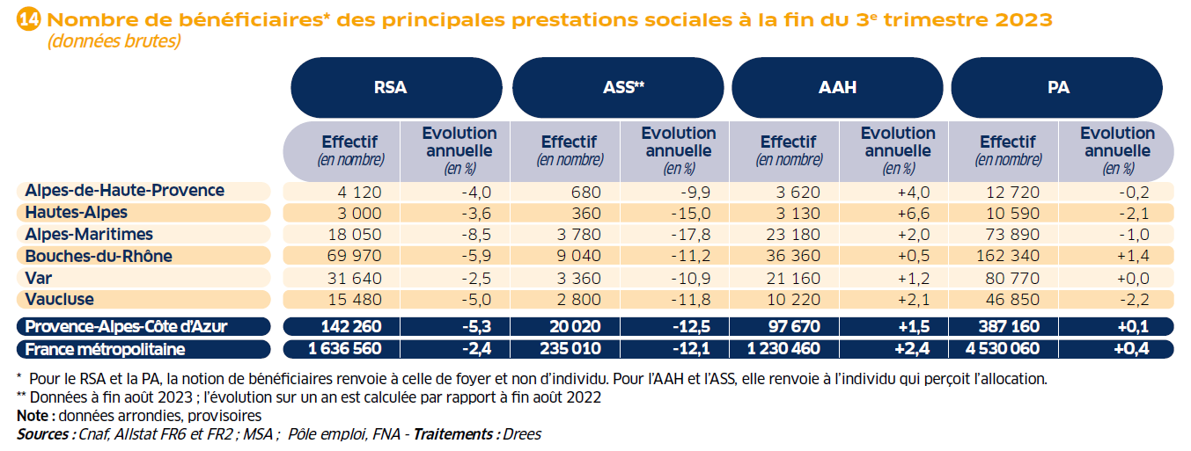
Un repli du nombre de foyers bénéficiaires du RSA bien plus marqué qu’au niveau régional

Slide 18
Pour en savoir plus
La Note de conjoncture de la Dreets Provence-Alpes-Côte d’Azur:
https://paca.dreets.gouv.fr/Les-publications-periodiques-9124
Retrouvez tous nos indicateurs dans le Tableau de bord des indicateurs clés
en téléchargement sur le site de la Dreets Provence-Alpes-Côte d’Azur :
https://paca.dreets.gouv.fr/Les-indicateurs-cles-de-la-Dreets-Paca

